Slide 1

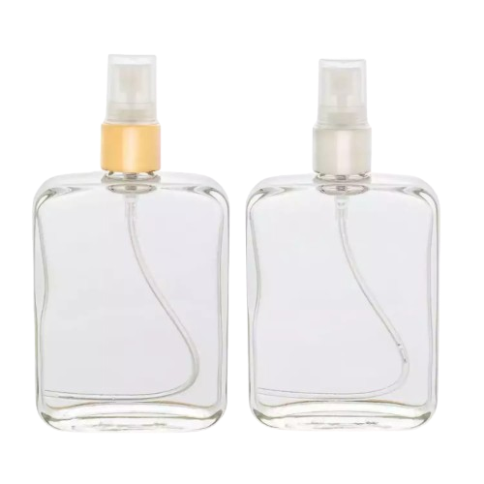
PÓS-GRADUAÇÃO EM IA GENERATIVA | UTFPR
IA NA INSPEÇÃO DE PESCANTES
Classificação por Visão Computacional em Tempo Real
EQUIPE DO PROJETO:
Guilherme Augusto Coutinho
Danilo Marcato
Bruno Milhan de Oliveira
Paulo Sergio
Gabriel Carvalho Kague
Julio Yamaguchi Limeira
Vinicius Sbragia Teodoro

Slide 2
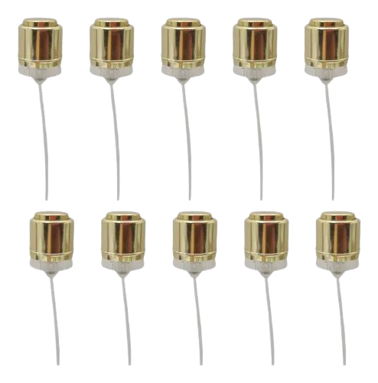


O DESAFIO DA QUALIDADE
Impacto no Envase
Necessidade Técnica
O pescante (tubo pescador) é crítico para o funcionamento do spray dos perfumes.
Falhas geométricas impedem o fechamento do frasco e funcionamento do spray.
Identificação instantânea de:
•
Pescantes com deformação (Torto)
•
Falhas de alimentação (Ausente)
•
Integridade estrutural (Reto)
Inspeção Manual: Ineficiente para linhas que operam em alta cadência (>120 peças/min).

Slide 3
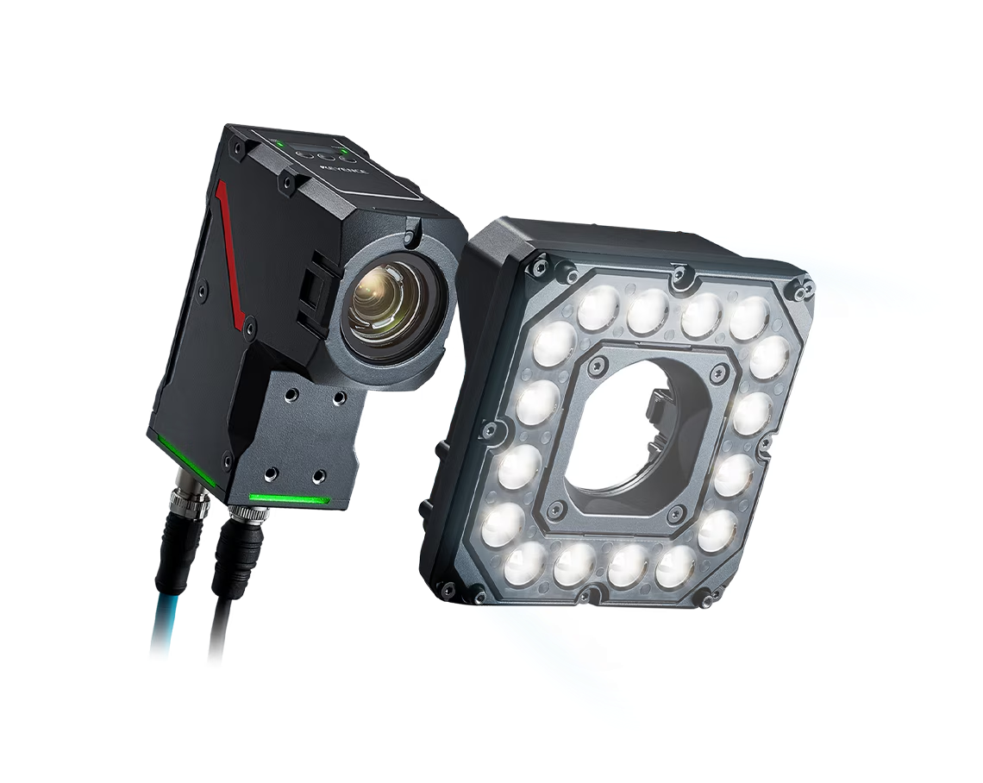

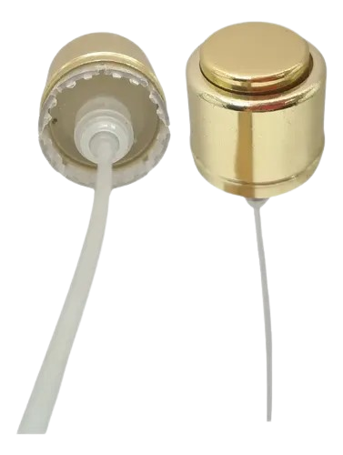

VISÃO COMPUTACIONAL & IA
Câmeras industriais capturam o componente em movimento. A IA processa a imagem em milissegundos para tomada de decisão.
Classificação geométrica.

Slide 4
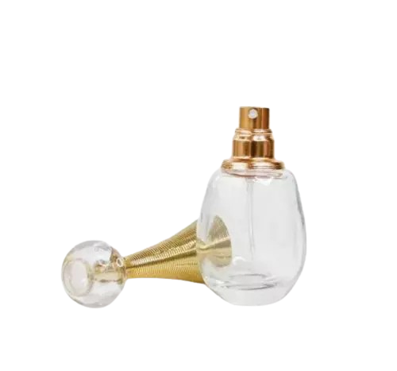
LÓGICA DE CLASSIFICAÇÃO
Status | Análise da IA | Ação de Destino
RETO | Alinhamento < 2° (Conforme) | Posiciona no Frasco
TORTO | Angulação fora da tolerância | Descarte Automático
AUSENTE | Objeto não identificado no slot | Descarte Automático
*O descarte é executado por um ejetor pneumático acionado pelo sinal da IA.

Slide 5
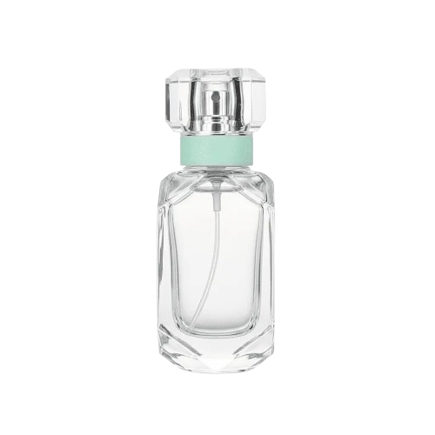
EFICIÊNCIA OPERACIONAL
Resultados Obtidos
99.8%
Redução drástica de rejeito de perfume por falhas no envase.
Eliminação de paradas de máquina por engasgo.
Acurácia de Detecção
Aumento da velocidade nominal da linha de produção.

Slide 6
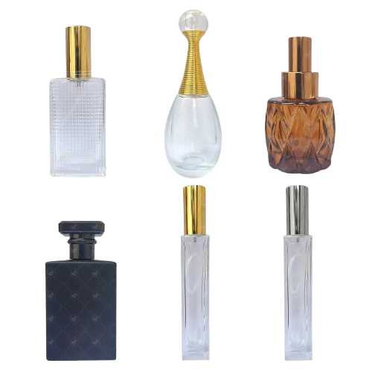
PERGUNTAS?
Obrigado pela atenção.
UTFPR | Pós-Graduação IA Generativa
Curitiba, 2024

